Slide 1
Переработка и обогащение полезных ископаемых Лекция 7 Флотационный метод обогащения. Оборудование для флотационного обогащения. Технология флотации
Преподаватель: Мотовилов Игорь Юрьевич доктор PhD кафедры «Металлургия и обогащение полезных ископаемых» motovilov88@inbox.ru

Slide 2
Содержание
Флотационные машины
Контактный чан. Питатели реагентов
Технология флотации
Схемы флотации

Slide 3
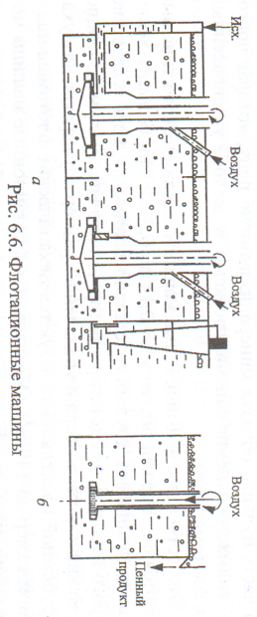
Флотационные машины. Механические
Механическая флотационная машина

Slide 4
Флотационные машины. Пневмомеханические
Пневмомеханическая флотационная машина

Slide 5
Флотационные машины. Пневматическая
Пневматическая флотационная машина

Slide 6
Флотационные машины. Контактный чан
Контактный чан

Slide 7
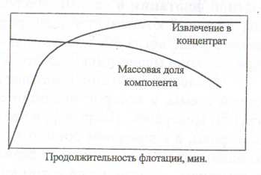
Технология флотации
Крупность частиц полезного ископаемого, поступающего на флотационное обогащение, определяется необходимостью достаточного раскрытия минеральных зерен, плотностью и гидрофобностью минералов.
Плотность пульпы (содержание твердого в пульпе) определяет степень извлечения в пену флотируемого минерала и содержание извлекаемого компонента в концентрате.
Реагентный режим определяет перечень применяемых флотационных реагентов, их расход и порядок подачи в процесс.
Продолжительность флотации определяет содержание и извлечение флотируемого компонента в концентрат.
Степень аэрации пульпы измеряется в литрах воздуха на 1 м² зеркала пульпы машины.
Ионный состав жидкой фазы пульпы в значительной степени может определять процесс взаимодействия реагентов с минералами.
Зависимость технологических показателей от продолжительности флотации

Slide 8
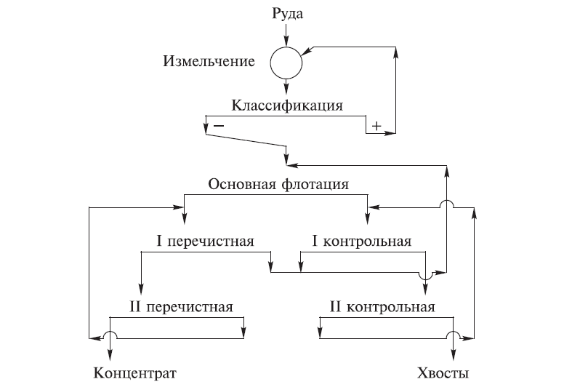
Схемы флотации
Развернутая схема цикла флотации с предварительным измельчением исходного материала

Slide 9
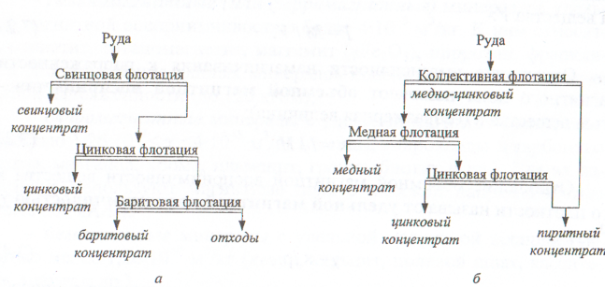
Схемы флотации
Принципиальные схемы флотации

